Slide 1
小组组会
2018年12月12日

Slide 2
The Research of Video Resource Personalized Recommendation System Based on Education Website
ICCSE 2014 教育类
Hanrong Chen
College of Computer and Information Science
Southwest University
Ying Liang
College of Computer and Information Science
Southwest University
基于关联规则的Apriori算法的协同过滤推荐系统。该系统根据用户的使用习惯，使用时间和使用环境，可以分析、判断并列出最佳推荐的个性化资源。重视学习者的特征分析。

Slide 3
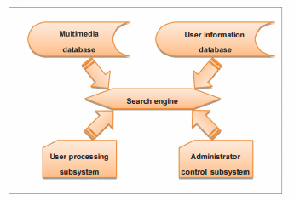
架构
目标：1.提供用户偏好的筛选视频推荐列表，2.快速更新用户的偏好信息。
当用户请求时，用户界面将请求信息传递到中间层，搜索引擎的中间层将从用户的个性化偏好信息和多媒体内容的特征分析开始，并产生最佳的多媒体推荐列表响应到用户界面。用户可以在阅读多媒体内容描述并首先预览多媒体之后决定是否打开和观看。

Slide 4
A.用户处理子系统
用户处理子系统主要负责收集个人资料信息以及教学平台的用户个人登录记录，为用户提供注册，登录和观看的信息。
B.管理员控制子系统
管理员控制子系统主要用于视频数据库。
C.推荐子系统
推荐的子系统主要负责生成关联规则（搜索引擎可以快速调整参数并生成关联规则。）。它可以制作个性化，快速有效的视频推荐。该系统主要利用CBA（Classification by Association Rules）技术研究信息，并结合两类信息，实现个性化功能，其中之一是为用户提供个性化的个人资料信息（Profile）;另一个是广播用户的视频记录（Log File）。

Slide 5
除用户登录系统后的被动推荐功能外，系统还具有主动推荐功能。当系统有新的视频信息时，它会向每个用户发送个性化的电子邮件通知，系统会记录通知日期，每次新用户登录系统时，系统会自动检查当前日期是否为距离上次推荐一个月的日期。如果已经有一个月了，并且视频数据库中有新的视频，那么系统会根据他们的喜好，通过电子邮件发送每个用户的新视频通知。
A.客户端程序
1.个人信息自学技术
学习用户独特的点击习惯及特点，找到视频数据与用户文件之间的关联
CBW算法和垂直视频数据表，视觉搜索空间视为项目金字塔（从低到高、从小到大的频繁项目集）
用户“点击”视频记录根据点击范围分三层（简单点击、观看多信息“预览”、完全观看“观看”）。
2.个性化特征分析技术
找到视频内容本身与用户个性化偏好信息之间的关联。

Slide 6
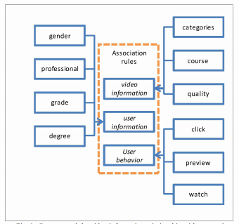
多维关联规则示例：{ (gender, male), (professional, software engineering), (grade one), (degree, undergraduate course)} -- {(categories, application cases), (course, web page design), (quality, HD)} 一年级主修软件工程的男大学生经常去网络设计课程看高清案例应用视频

Slide 7
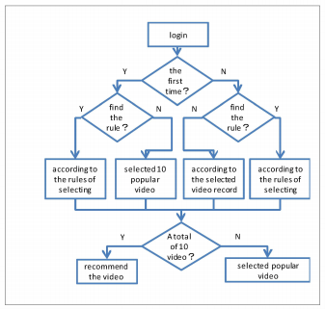
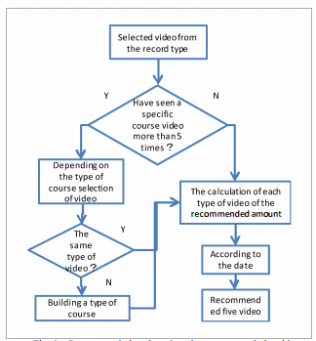
B.推荐程序
根据发布日期和点击率进行排序。（多种因素最佳分配）
输入：用户个人数据，用户广播记录，媒体视频数据，关联规则。
输出：10个推荐视频。

Slide 8
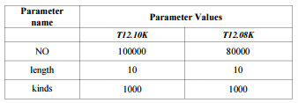
实验
实验数据由模拟数据生成器生成，它有两个形式。
5个随意、不同的测试数据（稳定性）
相同数据生成不同测试数据，时间稳定
最小极限值为1
最短T12.10k：11016s T12.08k：13.52s 平均：12.34s
当用户的个性出现在较长的频繁项目集中时，生成的频繁项目集约为20000，并且我们可以说推荐的视频具有更高的准确性。 因此，较长的实验使用最小限制值来生成频繁项目集，项目预测推荐视频的准确性就越高。

Slide 9
Collaborative Memory Network for Recommendation Systems
Travis Ebesu
Santa Clara University
Department of Computer Engineering
Bin Shen
Google
Yi Fang
Santa Clara University
Department of Computer Engineering
SIGIR 2018 A类
在传统的协同过滤模型中，隐藏因子模型能够捕捉交互的全局特征，基于近邻的相似度模型能够捕捉交互的局部特征。本文将两类协同过滤模型进行统一，根据注意力机制和记忆模块刻画复杂的用户-项目交互关系。

Slide 10
现有的复合体系结构包含潜在因子模型，忽略了基于邻域的方法以非线性方式的集成。 因此，用存储网络来表示基于邻域的组件，以捕获用户和项目之间的更高阶复杂关系。（将存储器组件和神经注意机制融合为邻域组件）
外部存储器允许编码丰富的特征表示，而神经注意机制推断来自社区的用户特定贡献。
提出了一种统一的混合模型，该模型利用内存网络的最新进展和具有隐式反馈的CF的神经注意机制。 存储器组件允许读写操作来编码内部存储器中的复杂用户和项目关系。关联寻址方案充当最近邻域模型，其基于自适应用户项状态来发现语义上类似的用户。 神经注意机制对具有相似偏好的用户的特定子集施加更高权重，形成集体邻域概要。 最后，局部邻域摘要与全局潜在因子之间的非线性相互作用导出排名得分。 堆叠多个存储器组件允许模型推理和推断更精确的邻域，从而进一步提高性能。

Slide 11
主要贡献
1.建议协作内存网络（CMN）受到内存网络成功的启发，以解决隐式协同过滤问题。 CMN增加了外部记忆和神经注意机制。 存储器模块的关联寻址方案充当识别类似用户的最近邻域模型。 注意机制基于特定用户和项目学习用户邻域的自适应非线性加权。 输出模块利用自适应邻域状态与用户和项目存储器之间的非线性交互来推导推荐。
2.揭示了CMN与两类重要的协同过滤模型之间的联系：潜在因子模型和基于邻域的相似性模型。 此外，揭示了融合两种模型的非线性集成的优点，产生了混合模型。
3.对三个公共数据集的综合实验证明了CMN对七个对比基线的有效性。多个实验配置确认了内存模块的附加优势。
4.注意权重的定性可视化提供了对内存组件的洞察，为更深层的体系结构提供支持证据，以捕获更高阶的复杂交互。

Slide 12
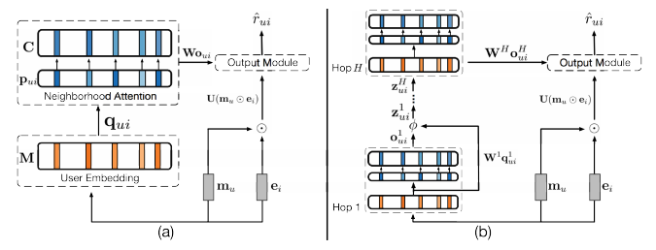
提出的协作内存网络（CMN）的体系结构，具有单跳（a）和多跳（b）。
该架构允许基于邻域的方法的专用局部结构与潜在因子模型的全局结构的联合非线性相互作用。 关联寻址方案充当最近邻居相似性函数，基于当前项目选择语义上相似的用户学习。 神经注意机制允许为邻居模型学习自适应非线性加权函数，其中最相似的用户在输出模块处贡献更高的权重。
多跳将​​来自第h跳的输出作为第（h + 1）跳的输入，将多个存储器模块堆叠在一起。有机会回顾并重新考虑最相似的用户，以推断出更精确的社区。

Slide 13
优点
1.考虑给定用户的反馈量稀少的情况，可以利用对该项目进行评级的所有用户获得与现有用户和项目关系相关的额外信息。
2.神经注意机制根据特定项目调整每个用户对最终排名分数的贡献的置信度。
3.局部邻域和全局潜在因素之间的非线性相互作用提供了用户- 项目交互的整体视图。

Slide 14
实验
损失函数：贝叶斯个性化排序（BPR）优化标准
数据集
1.Epinions （用户提供在线服务，以显式评级（1-5）和评论的形式分享产品反馈。隐式反馈为1，否则为0。）
2.citeulike-a （从CiteULike收集的在线服务，为用户提供数字目录以保存和分享学术论文。 如果用户已将纸张（项目）保存在其库中，则用户首选项编码为1。）
3.Pinterest （允许用户将图像（项目）保存或固定到他们的板上，指示1或正交互，否则为0。）

Slide 15
对比
•KNN
•因子项相似性模型（FISM）
•贝叶斯个性化排序（BPR）
•SVD ++
•广义矩阵分解（GMF）
•协作去噪自动编码器（CDAE）
•神经矩阵分解（NeuMF）

Slide 16
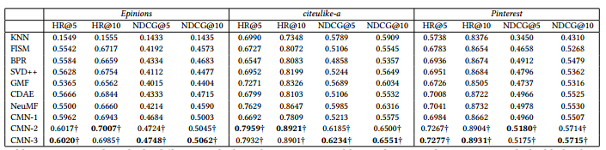
FISM的学习相似度函数表现更好，因为它可以解决项目-项目相似度矩阵中的缺失条目。CMN可以利用存储器向量中编码的潜在因子的全局结构和附加存储器组件来推断复杂的用户偏好。此外，CMN相对于CDAE，GMF和NeuMF的性能提升表明存储器组件和注意机制的成功整合优于现有的非线性和深度学习方法。

Slide 17
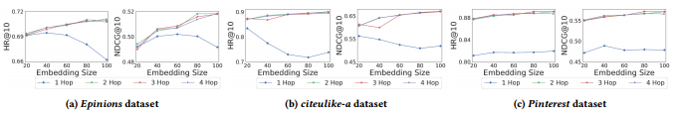
嵌入大小的影响
a中的Epinions数据集上说明了改变内存槽或嵌入的大小以及HR @ 10和NDCG @ 10的跳数的影响。
b中嵌入大小为20的单跳有最佳性能，随后随着模型容量的增加而降级，这与Epinions数据集有些类似。三跳时，嵌入大小为40表明由于神经网络的非凸性质而导致的局部最小值可能会出现异常的性能下降。
c中的Pinterest数据集显示了随着嵌入大小增加而逐渐性能增益的类似趋势，但单跳显示不足以模拟复杂的用户-项目交互。单跳的性能不会随着嵌入大小的增加而降低。

Slide 18

注意力和非线性的影响
没有注意力表示为“CMN-Attn”
CMN的线性版本 “CMN-Linear”

Slide 19
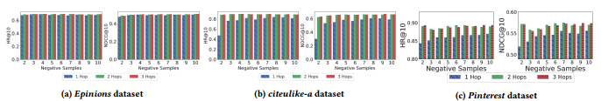
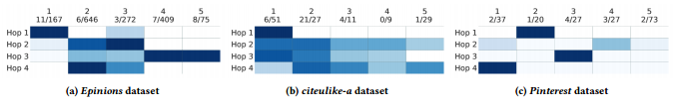
负抽样
可视化（权重热图）
色标表示注意力的强度，其中较暗的颜色表示较高的值，较浅的颜色表示较低的值。

Slide 20
期望
扩展CMN以整合内容和背景信息，解决基于对话的系统，并进行对抗性训练。对抗性训练特别有吸引力，因为它使模型能够学习隐式相似性度量来表征数据而不是近似于AUC的替代损失函数。

